Slide 1
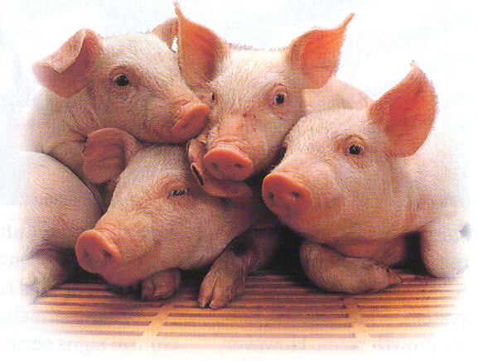
ЗАКРЫТОЕ АКЦИОНЕРНОЕ ОБЩЕСТВО «АГРАРНО ПРОИЗВОДСТВЕННЫЙ ЦЕНТР «ФАТЕЖСКИЙ»
ИНВЕСТИЦИОННЫЙ ПРОЕКТ
Сельскохозяйственный кластер
Курская область

Slide 2
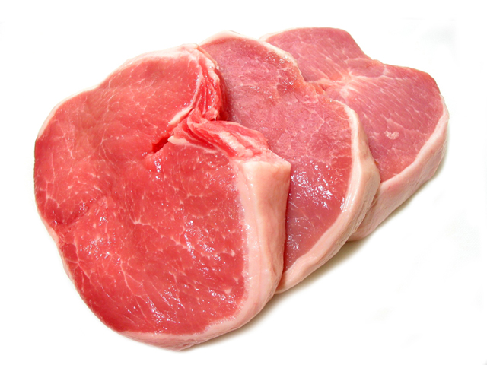
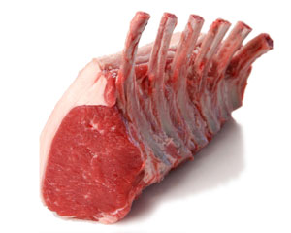
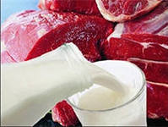
При выходе на полную производственную мощность планируется производить:
до 2000 тонн мяса свиней в месяц;
15 тонн мяса говядины и около 4 тонн мяса баранины в месяц;
575 тонн молока в месяц.

Slide 3
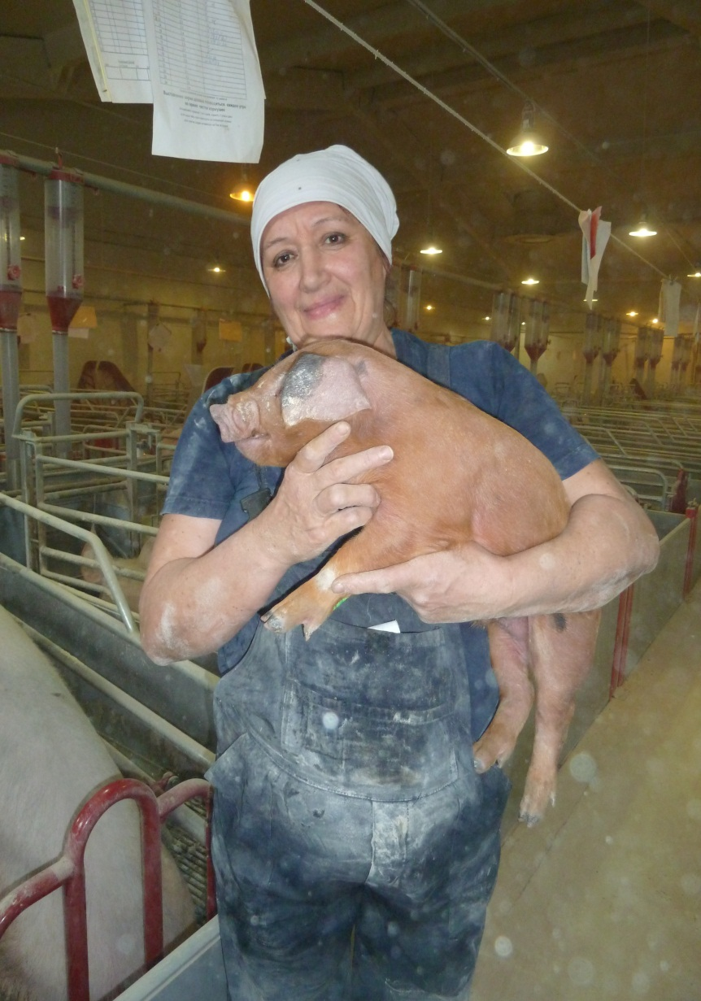
Реализация данного проекта позволяет:
Создать новые рабочие места, изменив ситуацию на рынках труда районов и Курской области в целом.
Удовлетворить потребности населения в животноводческой продукции, производимой на территории Курской области.
Обеспечить продовольственную безопасность региону и реализовать программу импорта-замещения.

Slide 4
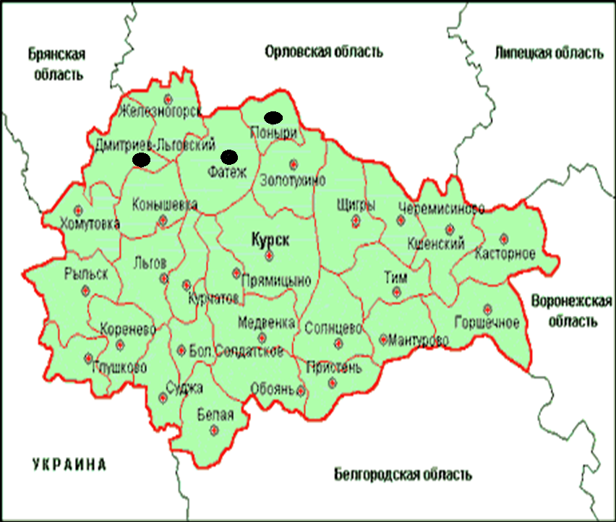
Сельскохозяйственный кластер ЗАО «АПЦ «Фатежский» расположен на территории Фатежского, Дмитриевского, Поныровского районов Курской области.

Slide 5
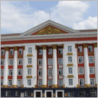
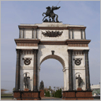
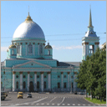
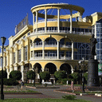
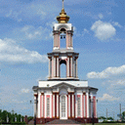
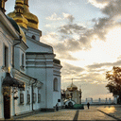
Развитие данного проекта осуществляется в рамках Государственной программы «Развитие сельского хозяйства и регулирования рынков сельскохозяйственной продукции, сырья и продовольствия Курской области». Предприятие включено в Перечень Приоритетных инвестиционных проектов в Центральном федеральном округе.

Slide 6
В состав проекта входят:
№ п/п | Название объекта капитального строительства | млн. руб.
1 | Свиноводческий комплекс на 112 000 голов с комбикормовым и убойным цехами Фатежский р-н, | 4 100
2 | Свиноводческий комплекс на 108 000 голов Дмитриевский р-н, | 2 652
4 | Свиноводческий комплекс на 108 000 голов Поныровский р-н, | 2 652
5 | Мясомолочная ферма КРС на 2500 голов Дмитриевский р-н, | 509
6 | Овцеферма на 2000 голов Дмитриевский р-н, | 141
7 | Капитальные затраты по растениеводству | 934
 | Всего | 10 988

Slide 7
Общая величина капитальных вложений по данному проекту составляет 10 988 миллионов рублей.
Источник финансирования:
Собственные средства- 21%
Кредитные средства – 79%
Кредитные средства финансирует ОАО «Банк Москвы» в сумме 2 671 млн. руб.
Освоено 3 310 млн. руб.
ОАО «Россельхозбанк» рассмотрело возможность дальнейшего финансирования проекта реализации сельскохозяйственного кластера.

Slide 8
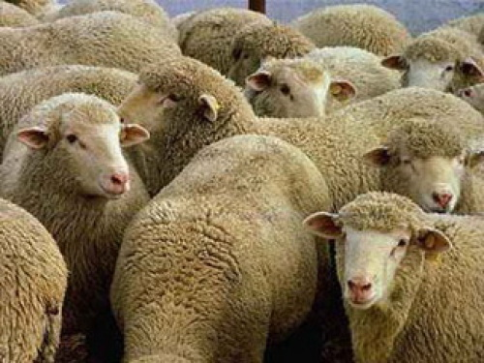
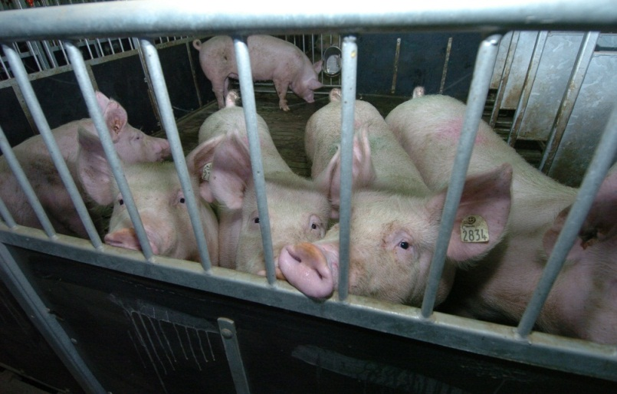
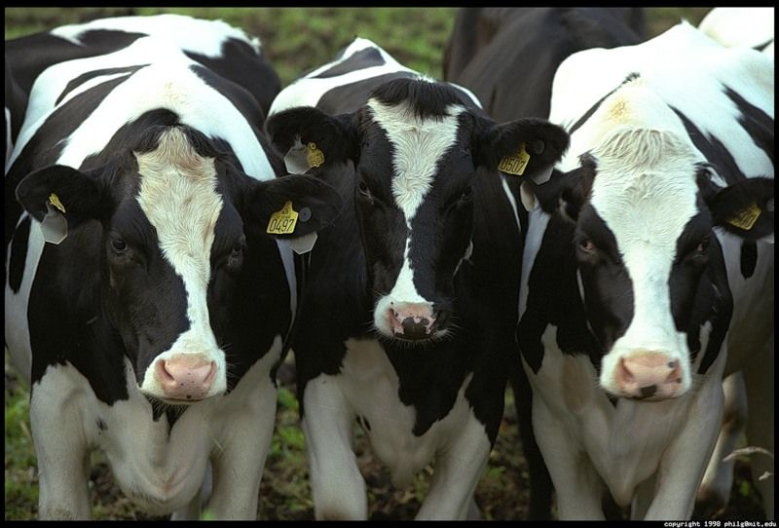
Экономическая эффективность проекта
Показатель | Значение показателя
Срок окупаемости | 6,3 лет
Дисконтированный срок окупаемости | 8,5 лет
Чистая приведённая стоимость | 2 396,6 млн. руб.
Внутренняя норма доходности | 16,2 %
Индекс прибыльности | 1,32

Slide 9
Воронежская область
10 %
Курская область
15 %
Ленинградская область
15 %
Московская область
60 %

Slide 10
Характеристика персонала ЗАО «АПЦ «Фатежский»
по состоянию на 01.06.2014 года
1.Численность работников
 | Всего | 243 чел. | 100 %
из них: | мужчин | 173 чел. | 71 %
 | женщин | 70 чел. | 29 %
Женщины
29 %
Мужчины
71 %
2. Характеристика персонала по категориям
рабочие | 192 чел. | 79 %
руководители | 15 чел. | 6 %
специалисты | 36 чел. | 15 %
Руководители
6 %
Рабочие
79 %
Специалисты
15 %

Slide 11
60 лет и старше
2 %
до 30 лет
36 %
3. Характеристика персонала по возрасту
до 30 лет | 36 %
30-39 лет | 24 %
40-49 лет | 22 %
50-59 лет | 16 %
60 лет и старше | 2 %
50 - 59 лет
16 %
40 - 49 лет
22 %
30 - 39 лет
24 %
(НПО)
16 %
4. Характеристика персонала по образованию
высшее профессиональное (ВПО) | 23 %
начальное профессиональное (НПО) | 16 %
среднее профессиональное (СПО) | 48 %
среднее общее (СО) | 13 %
(СПО)
48 %
(ВПО)
23 %
(СО)
13 %

Slide 12
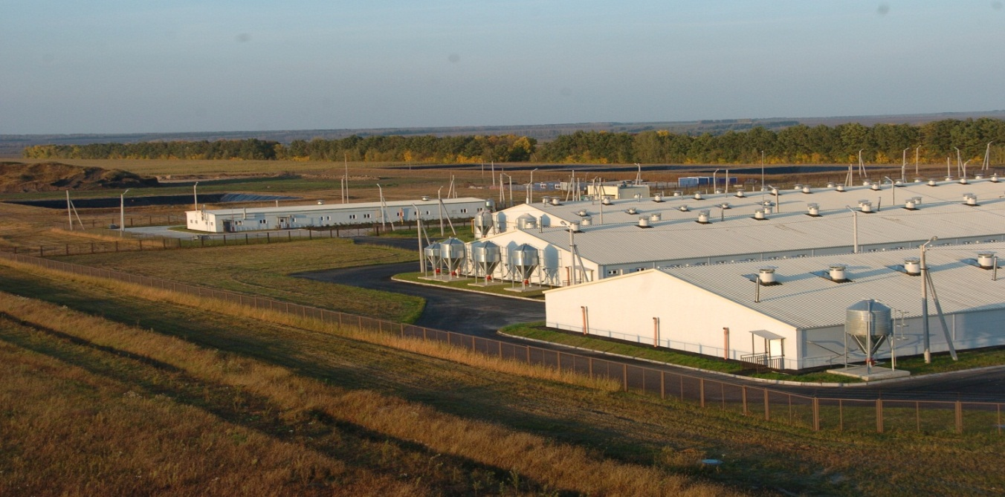
ОСНОВНЫЕ НАПРАВЛЕНИЯ ПОЛИТИКИ
ПРЕДПРИЯТИТЯ В ОБЛАСТИ ОХРАНЫ ТРУДА
Организация регулярных профосмотров работников комплекса;
Проведение плановой аттестации рабочих мест;
Обеспечение персонала качественными средствами индивидуальной защиты, спецодеждой;
Обеспечение бесплатным питанием; доставка к месту работы.

Slide 13
Характеристика проекта
Доходный;
Эффективный;
Долгосрочный;
С невысоким уровнем рисков;
Перспективный для развития;
Выгодный для капиталовложений.

Slide 14
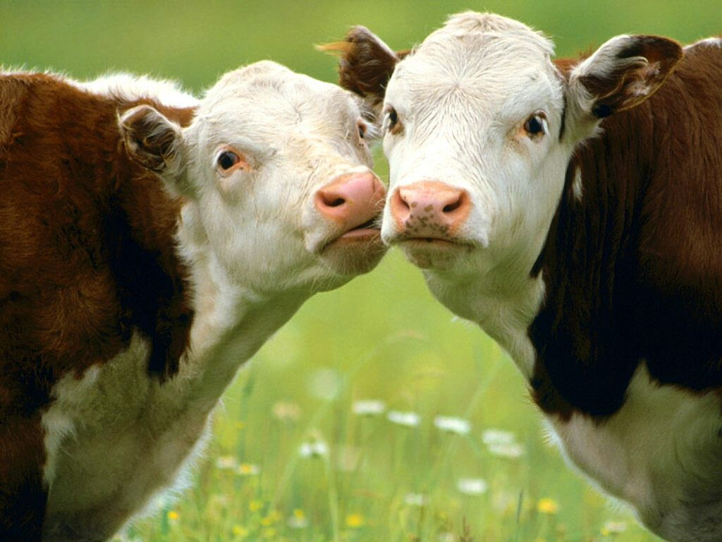
БЛАГОДАРИМ ЗА ВНИМАНИЕ!

